Slide 1
1_Introduction
Toute mesure est entachée d’erreur. Il est impossible d’effectuer des mesures rigoureusement exactes. Pour rendre compte du degré d’approximation auquel nous travaillerons, nous devrons estimer les erreurs commises dans les diverses mesures et nous devrons calculer leurs conséquences dans les résultats obtenus

Slide 2
3. Erreur et incertitude
Beaucoup de scientifiques confondent ces deux termes et parlent de calculs d’erreurs au lieu de calculs d’incertitudes.
.1 Definition de l’erreur
Lors de la mesure d’une grandeur physique x, l’erreur est la différence entre la valeur mesurée x et la valeur vraie X. La valeur vraie est en générale inconnue (puisqu’on la cherche).

Slide 3
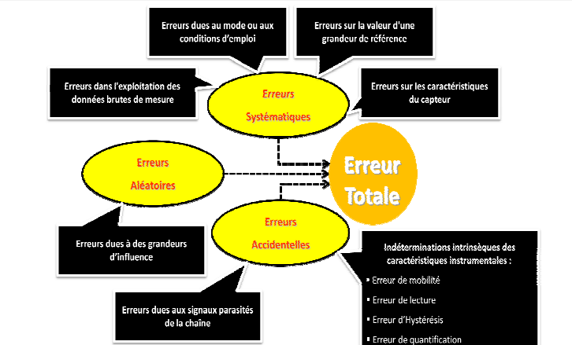
Les erreurs de mesure

Slide 4
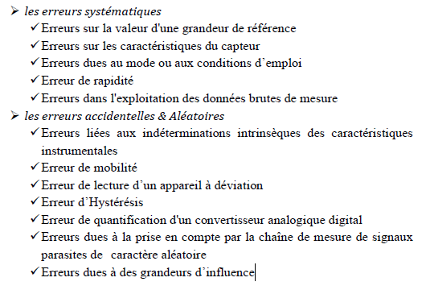

Slide 6
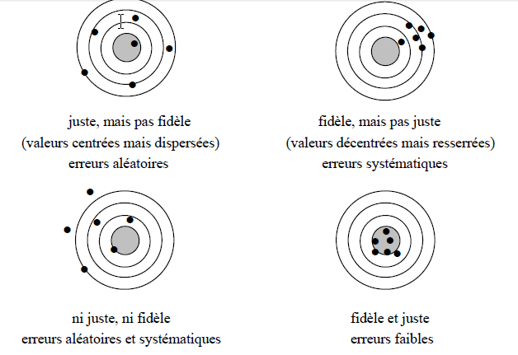
On peut illustrer ces notions d’erreurs systématique et aléatoire par le tir dans une cible :

Slide 7
3.2. FIDÉLITÉ - RÉPÉTABILITÉ - REPRODUCTIBILITÉ - PRÉCISION
La fidélité est l'aptitude de la méthode à donner des résultats les plus proches possibles lors d'analyses répétées d'un même échantillon. On distingue :
- Répétabilité : variabilité aléatoire des résultats d'une série de déterminations d'un même échantillon
effectuée dans des conditions très proches (et donc généralement dans un temps court).
- Reproductibilité : variabilité aléatoire des résultats de plusieurs déterminations d'un même échantillon,
effectuées de manière espacée dans le temps, donc dans des conditions qui peuvent être expérimentalement légèrement différentes.

Slide 8
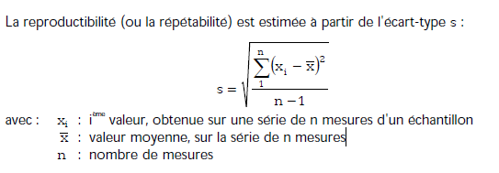

Slide 9
Exemple
des étudiants qui font des expériences de calorimétrie pour mesurer la capacité thermique de l'eau1. Les différents groupes mesurent les valeurs suivantes : {5100; 4230; 3750; 4560; 3980} J/K/kg. Que vaut alors la capacité ?

Slide 10
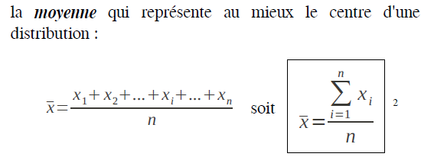

Slide 11
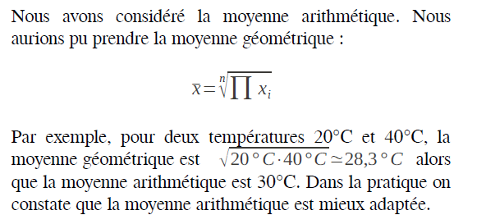

Slide 12
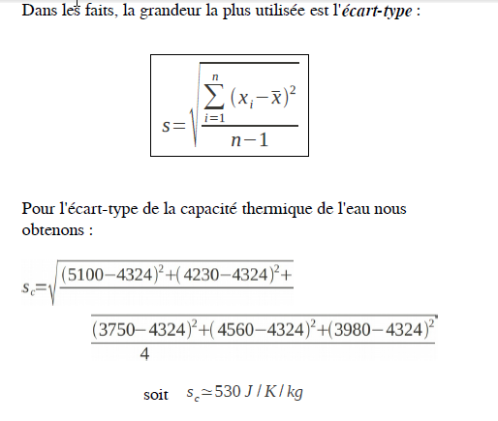

Slide 13
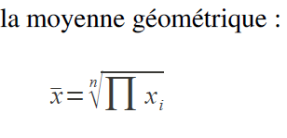

Slide 14
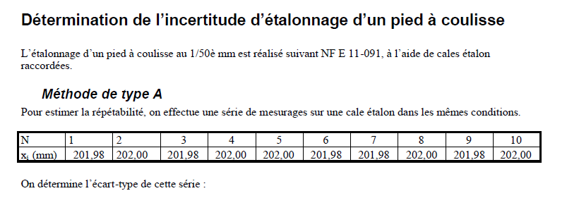
exercice

Slide 15
I -Evaluation des incertitudes :
Il faut un instrument de mesure construit sur un étalon. Malgré tout, cet instrument possède aussi une certaine précision. L’acte de mesurer entraine deux types incertitudes :
incertitudes de type A
incertitudes de type B

Slide 16
Types d’evaluations
Évaluations de type A :
C’est le cas où l’opérateur fait toute une série de mesures. Le traitement des erreurs est statistique : moyenne, écart-type, … Cette analyse statistique se fait lorsqu’on a peu d’indications sur les sources d’erreurs.
Évaluations de type B :
L’opérateur doit chercher et évaluer les sources d’erreurs. Le constructeur de l’instrument de mesure fournit des données telles que la classe de l’appareil, le calibre, la résolution. Il est nécessaire d’avoir une connaissance générale sur l’expérience.

Slide 17
II. Méthodes d’évaluation des incertitudes de type A et de type B :
Type A : Dans les cas de plusieurs mesures indépendantes, l’incertitude se calcule à l’aide de l’écart-type
d’ordre n–1 (appelé encore écart type de l’échantillon). On prend alors comme valeur de g, la moyenne des mesures

Slide 18
Si la distribution des mesures suit une loi gaussienne, alors les observations montrent que σn–1 est un bon estimateur de l’incertitude pour un très grand nombre de mesures, mais on pratique très rarement 30 000 mesures !!!

Slide 19
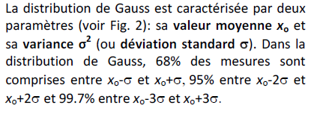

Slide 21
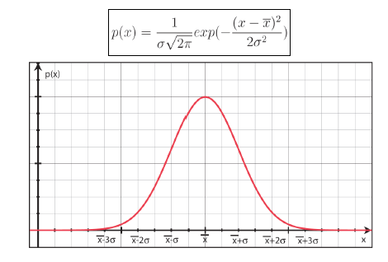
. Traitement statistique des mesures :
Les erreurs entraînent une dispersion des résultats lors de mesures répétées. Leur traitement statistique permet :
• de connaître la valeur la plus probable de la grandeur mesurée,
• de fixer les limites de l'incertitude.

Slide 22
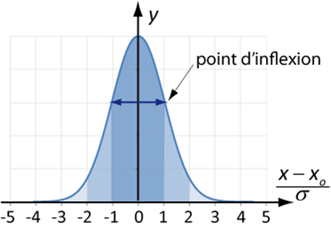
Fig. 2

Slide 23
Le meilleur estimateur de la vraie valeur xo est la moyenne
le meilleur estimateur de la variance de la distribution de x est donné pare arithmétique

Slide 24
Finalement, la précision avec laquelle on détermine xo est donnée par la variance de la
moyenne x qu’on note
Le résultat de la mesure est finalement donné sous la forme

Slide 25
A côté de l'erreur absolue
d'un résultat de mesure, il est souvent commode d'indiquer
l'erreur relative

Slide 26
4) Incertitudes sur une mesure composée; loi de propagation
Les mesures effectuées en physique sont le plus souvent indirectes.
4.1) Propagation des incertitudes
Si on veut déterminer la surface d’une pièce,
on mesure sa longueur l et sa largeur d et la surface est donnée par la fonction S = ld.
∆l sur la longueur et ∆d sur la largeur.
Comment déduire l’incertitude ∆S sur la surface calculée?

Slide 27
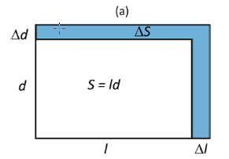
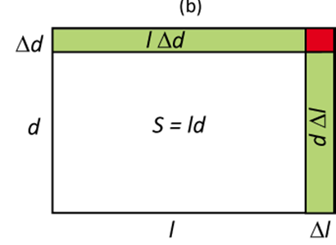
L’incertitude ∆S sur la surface correspond alors à l’accroissement total de la surface (fig a)

Slide 28
Quelques cas simples :
Somme/ différence:
Produit/quotient:
Dans un produit (quotient), les erreurs relatives s’additionnent.

Slide 29
Exemple
la période d’oscillation T d’un pendule simple dépend de la longueur l du pendule:
Calculer L’incertitude relative sur g

